Slide 1
Zdraví a internet Mgr. Michal Čevelíček, Ph.D. PSY174 Psychologie a Internet Jaro 2019

Slide 2
Používání internetu a zdraví
Jak může být internet využíván k podpoře zdraví?
Jak může internet přispívat ke zhoršování zdraví?

Slide 3
Používání internetu a zdraví
Jak může být internet využíván k podpoře zdraví?
Podpora sociálních interakcí, sdílení
Zdroj informací týkajících se zdraví
Monitorování zdravotních charakteristik
Získávání dat pro výzkumné využití
Online prevence duševních potíží
Online poradenství a psychoterapie
Poskytování odborné zdravotní péče
E-health, telemedicine

Slide 4
Používání internetu a zdraví
Jak může internet přispívat ke zhoršování zdraví?
Zdravotní dopady („sedavý styl života“)
Závislost na internetu a online aktivitách
Zvýraznění negativního chování (disinhibice)
Zhoršování psychického zdraví (deprese, úzkost)
Sociálně škodlivé jevy (agrese, šikana, sexting apod.)
(!) musíme uvažovat nad kauzalitou (např. depresivní potíže mohou vést k častějšímu používání internetu a ne naopak)
(!) povětšinou malé velikosti efektu při měření dopadů internetu
Příklady ne/přehnaných tvrzení a skutečné velikosti efektů
Delete your account: leaving FB can make you happier, study finds
This Is Your Brain Off Facebook
Původní studie: Alcott et al., (2019)

Slide 5
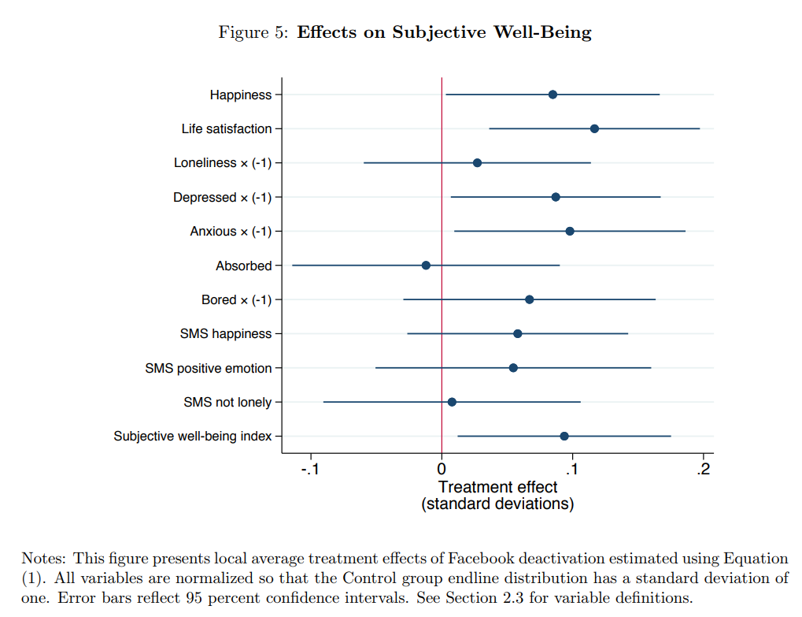
Používání internetu a zdraví
Jak může internetu přispívat ke zhoršování zdraví?
Alcott et al., (2019) The Welfare Effects of Social Media
Malé velikosti efektu (Alcott et al., 2019)

Slide 6
Online intervence u duševních potíží Prevence, léčba

Slide 7
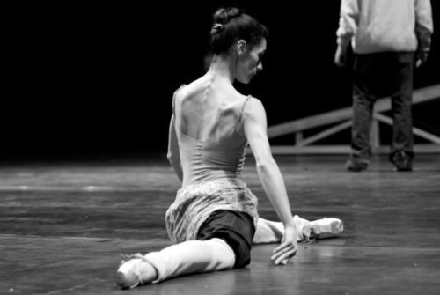
Definice a druhy prevence
Prevence
Intervence, které snižující šanci rozvoje nemoci v neklinické populaci.
Rozlišení druhů prevence
Jakou populaci má ovlivnit?
Jaké diagnostické metody využívá k výběru populace?
Druhy prevence (Austin, 2016)
Univerzální
Bez diagnostiky, bez zaměření na specifickou skupinu
= děti v určitém věku
Selektivní
Bez diagnostiky, zaměření na specifickou skupinu
= dívky, které se věnují baletu
Indikovaná
Zahrnuje screening a zaměření na specifickou skupinu
= dívky, které mají potíže se svým tělesným obrazem

Slide 8
Definice léčby, odlišení od prevence
Léčba
Intervence pro lidi se symptomy, které překračují hranici klinické poruchy.
Zahrnuje klinickou diagnostiku
rozdíl oproti posouzení „zranitelnosti“
Mezi selektivní prevencí a léčbou je tenká hranice
překrývají se metody léčby
překrývají se diagnostické proměnné
Léčba má oproti prevenci pokročilejší empirické základy
Preferována praktiky
Kdo by se radši věnoval prevenci než psychoterapii?
Preferována výzkumně
méně než 10% výzkumu PPP zaměřeno na prevenci

Slide 9
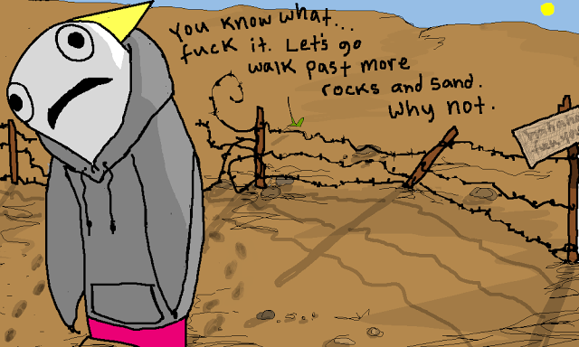
Druhy léčby, následná péče
Rozlišení druhů léčby
Podle profese
Psychiatrie, psychologie, psychoterapie, sociální práce…
Různé psychoterapeutické směry (KBT, PD, IPT, rodinná terapie)
Následná péče (after-care)
Zvláště důležitá u onemocnění náchylných k relapsu (deprese, závislosti, PPP)
Opomíjená část léčby, zvláště u duševních onemocnění
Internet může podporovat následnou péči
pokračování komunikace s terapeuty
sebemonitorování
podpora zisků z léčby
finanční a časová úspornost
(Brewerton & Costin, 2011; Escobar-Koch et al., 2010)

Slide 10
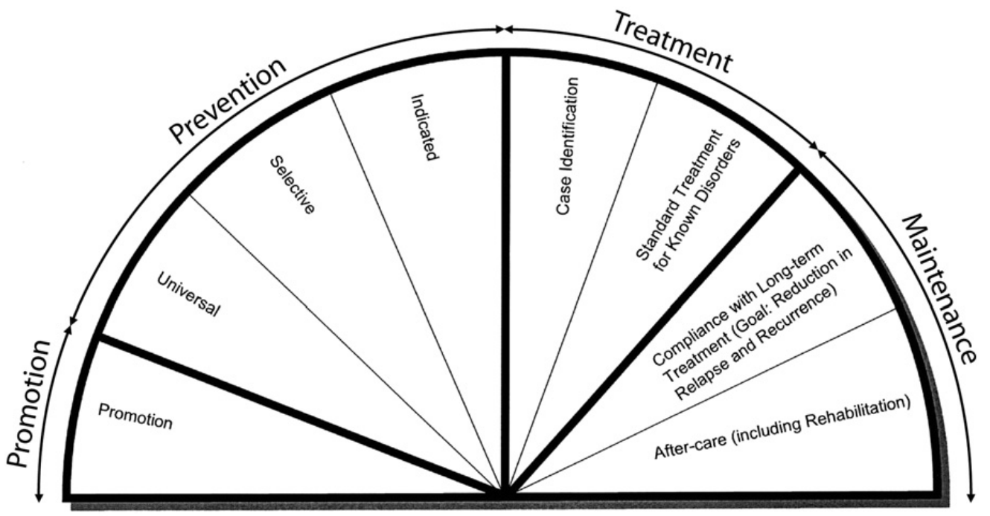
Spektrum intervencí (v péči o duševní zdraví)
Austin, S. B. (2016). Accelerating Progress in Eating Disorders Prevention: A Call for Policy Translation Research and Training. Eating Disorders, 24(1), 6–19. https://doi.org/10.1080/10640266.2015.1034056

Slide 11
Výhody online intervencí
potenciál redukovat bariéry k profesionální pomoci
stigma, stud
praktické problémy (cena a dostupnost)
nedostatečný přehled o možnostech pomoci
negativní postoje k profesionální léčbě (léky, diagnózy…)
nedostatek podpory od ostatních lidí k vyhledání léčby
anonymita a dostupnost technologií
oslovení populace, jejíž většina není přístupná tradičními způsoby
(např. méně než 20 % lidí s PPP se kdykoliv profesionálně léčí)
(Ali et al., 2017; Hart, Granillo, Jorm, & Paxton, 2011)

Slide 12
Vývoj pohledu na prevenci
1. Vzdělávání, předávání informací
jednorázové nebo kontinuální, systematické
informační letáky a prezentace, využití edukačních filmů, webové stránky
= ve výzkumu prevence kontrolní skupiny
2. Redukce rizikových faktorů
perfekcionismus
negativní afekt, sebevědomí
3. Podpora protektivních faktorů a chování vedoucího ke zdraví
mediální gramotnost
fyzická aktivita
sociální vztahy
Přístupy je možné kombinovat a mířit na různě velké sociální skupiny
(Le, Barendregt, Hay, & Mihalopoulos, 2017; Rodgers & Paxton, 2014; Watson et al., 2016)

Slide 13
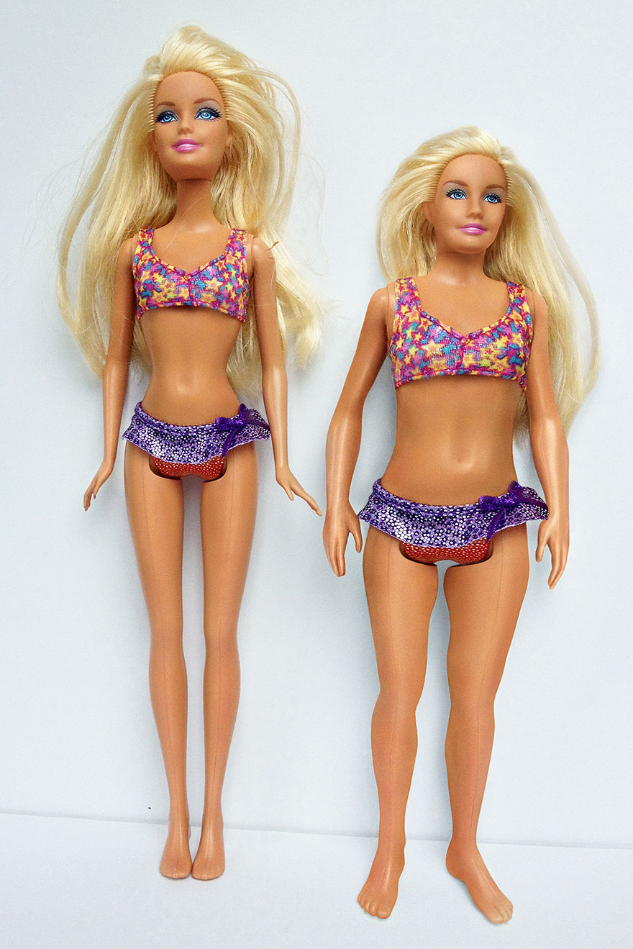
Skupiny, které mohou být cíli prevence (příklad PPP)
1. Úroveň společnosti
reklama
mediální diskurz
materiální reprezentace
2. Úroveň vzdálených vztahů
ve škole
ve vrstevnických skupinách
3. Úroveň blízkých vztahů
rodina
partnerské vztahy
4. Úroveň jedince
individuální rizikové faktory
(Stice, Becker, & Yokum, 2013; Watson et al., 2016)

Slide 14
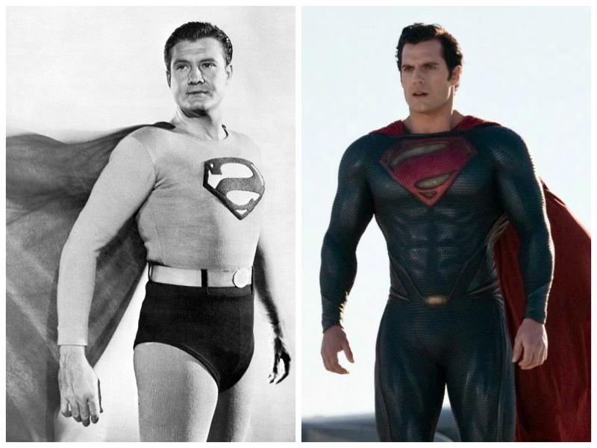
Skupiny, které mohou být cíli prevence (příklad PPP)
1. Úroveň společnosti
reklama
mediální diskurz
materiální reprezentace
2. Úroveň vzdálených vztahů
ve škole
ve vrstevnických skupinách
3. Úroveň blízkých vztahů
rodina
partnerské vztahy
4. Úroveň jedince
individuální rizikové faktory
univerzální prevence
(Stice, Becker, & Yokum, 2013; Watson et al., 2016)

Slide 15
Skupiny, které mohou být cíli prevence (příklad PPP)
1. Úroveň společnosti
reklama
mediální diskurz
materiální reprezentace
2. Úroveň vzdálených vztahů
ve škole
ve vrstevnických skupinách
3. Úroveň blízkých vztahů
rodina
partnerské vztahy
4. Úroveň jedince
individuální rizikové faktory
univerzální prevence
indikovaná prevence
(Stice, Becker, & Yokum, 2013; Watson et al., 2016)

Slide 16
Skupiny, které mohou být cíli prevence (příklad PPP)
1. Úroveň společnosti
reklama
mediální diskurz
materiální reprezentace
2. Úroveň vzdálených vztahů
ve škole
ve vrstevnických skupinách
3. Úroveň blízkých vztahů
rodina
partnerské vztahy
4. Úroveň jedince
individuální rizikové faktory
univerzální prevence
selektivní prevence
indikovaná prevence
(Stice, Becker, & Yokum, 2013; Watson et al., 2016)

Slide 17
Skupiny, které mohou být cíli prevence (příklad PPP)
zanedbávaná
1. Úroveň společnosti
reklama
mediální diskurz
materiální reprezentace
2. Úroveň vzdálených vztahů
ve škole
ve vrstevnických skupinách
3. Úroveň blízkých vztahů
rodina
partnerské vztahy
4. Úroveň jedince
individuální rizikové faktory
univerzální prevence
selektivní prevence
indikovaná prevence
(Stice, Becker, & Yokum, 2013; Watson et al., 2016)

Slide 18
Skupiny, které mohou být cíli prevence (příklad PPP)
zanedbávaná
1. Úroveň společnosti
reklama
mediální diskurz
materiální reprezentace
2. Úroveň vzdálených vztahů
ve škole
ve vrstevnických skupinách
3. Úroveň blízkých vztahů
rodina
partnerské vztahy
4. Úroveň jedince
individuální rizikové faktory
univerzální prevence
selektivní prevence
indikovaná prevence
nedostatečné rozšíření
(Stice, Becker, & Yokum, 2013; Watson et al., 2016)

Slide 19
Nedostatek společenské a univerzální prevence
zanedbávaná
Kritika prevence
na úrovni společnosti
absence většího důrazu prevence na úroveň společnosti je překvapivá
(Wilksch, 2014)
symptomatologie je spojena s
postoji, percepcemi, čekáváními, modelovým učením
v rodinách, mezi vrstevníky, a ve společnosti obecně
(Wang, Peterson, McCormick, & Austin, 2014)
Namísto těchto sociálních sil jsou cíli intervencí zranitelní lidé
Navíc většinou až poté, kdy společenským tlakům podlehnou
potíže lze chápat jako revoltu vůči těmto silám (agency, empowerment)
univerzální prevence

Slide 20
Úspěšnost prevence
Preventivní intervence u PPP jsou účinné, pokud
cílí na relevantní proměnné (vs. univerzální prevence)
sestávají z více sezení/lekcí (jsou systematické)
jsou využity v rámci indikované prevence
jsou interaktivní (versus pasivní)
Účinnost online prevence
Online prevence u 4 z 5 dostupných studií v roce 2014 měla středně velký efekt
Prevence je účinná také v přirozených podmínkách
(Rodgers & Paxton, 2014; Stice et al., 2013)
! malá nebo neprokázaná účinnost univerzální prevence může být způsobena
malými počátečními hodnotami proměnných v obecné populaci
nedostatečným zacílením na relevantní proměnné
potížemi se staršími studiemi univerzální prevence
snížením zájmu o studium univerzální prevence

Slide 21
Online prevence PPP: příklad
Saekow et al. (2015): 10 týdenní program indikované prevence
Součásti programu
kognitivně-behaviorální terapie
anonymní moderované diskusní skupiny (zvyšují efektivitu)
textový coaching Ph.D. studentem v klinické psychologii
Náplň programu
čtení relevantních zdrojů/informací, každý týden jiné téma
nárazové a restriktivní stravování, nálada a jídlo
výživa, sebevědomí a osobnost, a další…
zaznamenávání denního příjmu potravy, váhy, cvičení
kognitivní sebemonitorování
identifikace a modifikace automatických myšlenek
deníkové záznamy, které by měly vést k vyššímu sebeuvědomění
aktivity byly každý týden procházeny spolu s klinickými pracovníky
revize záznamů byla vedena algoritmy a individualizována
=> adherence, prevence deteriorace, řešení problémů s programem

Slide 22
Online prevence PPP: příklad
Saekow et al. (2015): 10 týdenní program indikované prevence
Cílí na proměnné
redukce symptomů PPP
obavy z váhy a tvaru vlastního těla
psychopatologie spojená s PPP
Cílí na populaci
mladé dospělé ženy
vysoké obavy z váhy a tvaru vlastního těla
symptomy PPP pod klinickou úrovní
Výsledky
Velký efekt v redukci „eating concerns, weigh concerns, shape concerns, food intake restraint, loss of control over eating, and binge-eating episodes“
Střední efekt v redukci „weight concerns and psychosocial impairment“

Slide 23
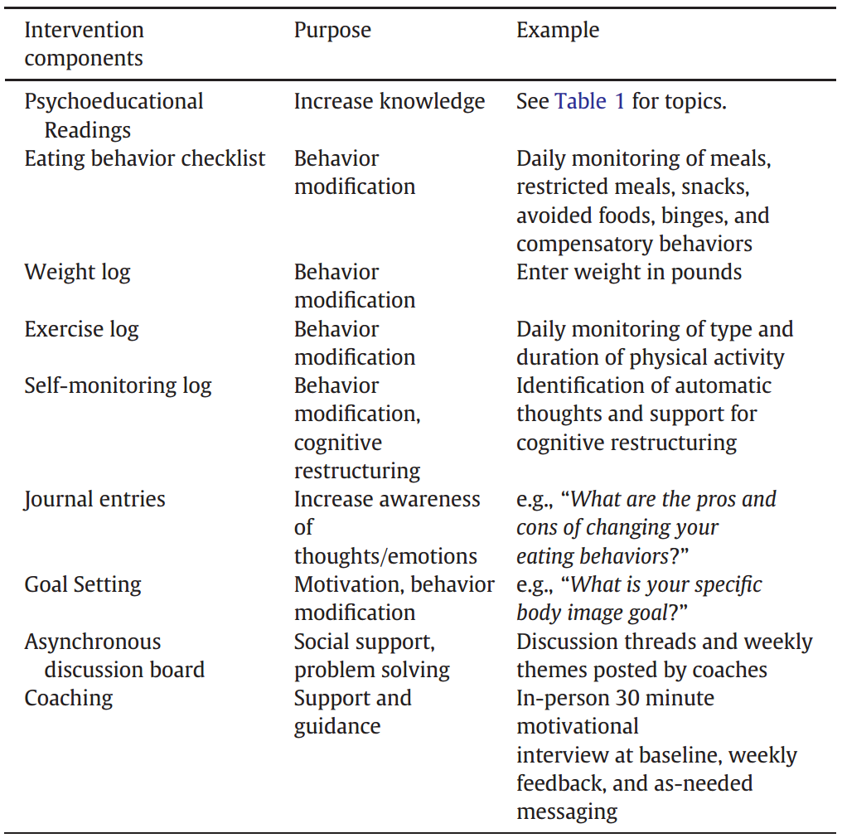
Online prevence PPP: příklad
Saekow et al. (2015)
Náplň programu

Slide 24
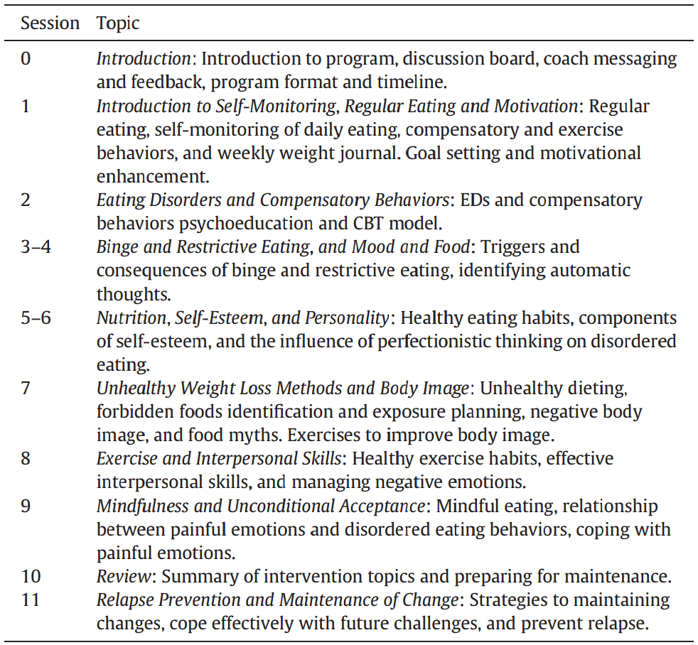
Online prevence PPP: příklad
Saekow et al. (2015)
Čtení zdrojů

Slide 25
Online prevence PPP: příklad
Saekow et al. (2015) = příklad
kognitivně behaviorální intervence
indikované prevence
úroveň jedince
! nejasné nebo neprokázané snížení incidence poruch příjmu potravy

Slide 26
Inovativní preventivní strategie: přechod k léčbě
Netstreetworking
2012: metodika programu Netstreetwork
(Anabell, o.s.; ESF)
Netstreetworking je sociální práce s klienty s poruchou příjmu potravy v prostředí internetu.
Sociální pracovník sám aktivně vyhledává osoby s poruchou příjmu potravy či osoby tímto onemocněním ohrožené na chatech či diskuzních fórech.
Cílem intervence je pomoc těmto osobám řešit jejich psychické a sociální obtíže v reálném světě – ne jen na internetu.
Sociální pracovník nabízí možnosti a způsoby řešení, předává kontakty na konkrétní služby a v neposlední řadě poskytuje porozumění a podporu.

Slide 27
Online poradenství a psychoterapie

Slide 28
Základní druhy online psychoterapie/poradenství
A) Otázka a odpověď
B) E-mailová forma psychoterapie/poradenství
Historicky se uvádí jako nejrozšířenější
C) Chatová forma psychoterapie/poradenství
D) Videokonference
E) Online skupiny
Svépomocné skupiny
Skupinová psychoterapie
F) Online psychoterapeutické programy
Pro konkrétní problémy
Nejčastěji principy KBT
Online adiktologická ambulance http://poradna.adiktologie.cz/
G) Pasivní poradenství
Informace na webech poraden, bez přímého kontaktu s klientem

Slide 29
Online poradenství a specifika online komunikace
Na základě kanálu, kterým jsou informace předávány, lze dělit digitální komunikaci na (Šmahel, 2003):
text – posílání zpráv online (WhatsApp, Messenger, SNS)
zvuk – online telefonování (Skype, Viber, SNS…)
obraz – posílání obrázků, fotek (e-mail, SNS…)
video – komunikace přes video konference (Skype…)

Slide 30
Online poradenství a specifika online komunikace
Další dělení
synchronní komunikace komunikující na sebe bezprostředně reagují, musí být současně přítomni u daného digitálního zařízení, např. chat či aplikace pro posílání zpráv
asynchronní komunikace není současná přítomnost vyžadována a prodlevy v komunikaci jsou typicky delší, např. e-mail
V současnosti umožňují aplikace často více možností
Facebook – umožňuje posílat text, obrázky, video i audio hovor, synchronní i asynchronní komunikaci

Slide 31
Psychologické online poradenství – doporučení
Doporučení APA
http://www.apa.org/helpcenter/online-therapy.aspx
Proč online poradenství?
Časové důvody
Finanční důvody – levnější?
V dnešní době lidem nevadí online komunikace
Dostupná i pro lidi, kteří běžně nemají přístup ke službám
Co si přemyslet předem
Zvážit, jestli je online komunikace pro mě
Jaké má odborník vzdělání – kdo to je?
Jak je komunikace zabezpečená
Jak zaplatím za služby

Slide 32
Efektivita online psychoterapeutických intervencí
Účinností se neliší od face to face poradenství
Metaanalýza Barak et al., (2008)
64 článků (92 studií) - 9764 klientů
Analýza
různých online intervencí (web-based, e-therapy)
různorodých problémů (partnerské, sexuální, PPP, závislosti, úzkost, fobie, skupinové intervence…)
Velikost efektu (0.53)
podobně jako face to face terapie a poradenství
moderující faktory
jak byla sbíraná data (hodnocení expertem > chování > sebeposouzení > fyzické změny)
KBT o něco účinnější
(Barak et al., 2008)

Slide 33
Internetové poradny
péče o duševní zdraví
Poradna FSS MU
http://www.poradna.fss.muni.cz/

Slide 34
A) Otázka a odpověď
Poradensky orientovaný dotaz, na který odborník odpovídá poměrně rozsáhlou poradensky či psychoterapeuticky orientovanou odpovědí
Vhodný, pokud daný problém není příliš komplikovaný a lze ho stručně vystihnout
Méně vhodný v případech, kdy se jedná o vážnější problém dlouhodobého charakteru
Nepracuje s terapeutickým vztahem, ale pouze s poskytováním informací
Může mít různou podobu: jasně omezená otázka, popsání životného příběhu, naléhavost a „poslední naděje“, volání o pomoc…
(Griffiths, 2005)

Slide 35
A) Otázka a odpověď – Možnosti intervence
Poskytnutí emoční podpory
Legitimizace prožívání
První kontakt v situaci, kdy chce člověk začít něco řešit
Poskytnutí seriózní informace
Nabídka různých variant řešení a rozšíření pohledu klienta
(Vybíral, Kolofíková, 2013)

Slide 36
A) Otázka a odpověď – Co nemůžeme dělat
Nahrazovat psychoterapii
Diagnostikovat klienta a jeho problém
Interpretovat příčiny problémů (protože se nemůžeme doptat a neznáme kontext svěřeného příběhu)
Poskytovat „zázračné a univerzální“ rady
Nahrazovat klientovi přirozené prostředí
Využít navázání citové vazby
(Není smysluplné psát „Určitě napište, jak to všechno dopadlo.“ „Jsme Vám nadále kdykoliv k dispozici.“)
(Vybíral, Kolofíková, 2013)

Slide 37
Zajímá Vás online poradenství?
Možnost absolvovat předmět:
PSY5290 Internetové poradenství
Na konci tohoto kurzu bude student schopen:
- pracovat s dotazy v IP
- rozpoznat zakázku v IP
- napsat kvalitní odpověď
- rozpoznat chyby v IP
- orientovat se v typologii a teorii IP
Po jeho absolvování možnost praxe v Internetové poradně FSS MU
Kniha zdarma: Úskalí internetového poradenství
http://www.opvk.fss.muni.cz/ikapsy/uploads/Uskali-internetoveho-poradenstvi.pdf

Slide 38
E-health, telemedicine
Nástroje provozující zdravotnickou péči „na dálku“ za pomoci informačních a komunikačních technologií (ICT) – digitální komunikace (používá se také CMC computer-mediated communication)
Nástroje elektronického zdravotnictví jsou zaměřeny na interakci v několika úrovních:
mezi pacientem a lékařem, resp. poskytovatelem zdravotní péče
mezi zdravotnickými zařízeními (např. předávání údajů)
mezi pacienty vzájemně
mezi zdravotnickými oborníky

Slide 39
Efekt e-terapií
Důležitá je Adherence:
Míra, v jaké člověk následuje doporučené kroky (následování diety, následování kroků v terapii…) poskytnuté profesionálem + dodržování doporučené doby k léčbě
ovlivňuje účinek
měří se například: počet přihlášení (login), čas strávený online, otevřené web stránky, aktivity reportované uživateli, stupeň dokončení absolvovaného modulu v rámci programu
(Donkin et al., 2011)

Slide 40
Adherence
Různé dopady pro fyzické a psychické zdraví:
Výstupy v kontextu fyzického zdraví – nejvíce korelovaly s počtem přihlášení (login)
Výstupy v kontextu psychického zdraví – nejvíce korelovaly se stupněm dokončení absolvovaného modulu v rámci předepsaného programu
(Donkin et al., 2011)

Slide 41
Zhoršování/zlepšování psychického zdraví Příklad poruch příjmu potravy

Slide 42
Internet a zlepšení či zhoršování zdraví Poruchy příjmu potravy (PPP)
Jak může internet pomáhat lidem s PPP?
poskytnutí sociální opory
možnost sebe-vyjádření
vyrovnání se se stigmatem
příběhy ostatních lidí s PPP
navazování sociálních vztahů
zvýšení dostupnosti léčby a prevence
identifikace lidí, kteří potřebují léčbu
(Gale, Channon, Larner, & James, 2016; Skårderud, 2003; Yeshua-Katz & Martins, 2013)

Slide 43
Internet a zlepšení či zhoršování zdraví Poruchy příjmu potravy (PPP)
Jak internet může přispět ke zhoršení PPP?
vystavení ideálu hubenosti a jeho vyhledávání
snaha prezentovat se oceňovaným způsobem
normalizace extrémních postojů a chování
pro-ED komunity (podporující PPP)
aplikace sloužící k hubnutí

Slide 44
Internet a poruchy příjmu potravy: Dopady
Prohlížení idealizovaných obsahů může u obecné populace
zvyšovat depresivní symptomy a hněv
snižovat sebevědomí
(Hausenblas et al., 2013)
Prohlížení pro-ED obsahů může u citlivé populace zvyšovat nespokojenost se svým
(lidé, kteří mají PPP; lidé, kteří věří v hubený ideál krásy; lidé s nadváhou, s nízkým sebevědomím)
(Rodgers , Lowy, Halperin, & Franko, 2016)
Užívání internetu může zvyšovat sociální srovnávání, jež je spojeno s obavami o stravování a body image
(Rodgers & Melioli, 2016)

Slide 45
Používání internetu Vztah k tělesnému obrazu a PPP
Teoretický model podle Rodgers (2016)
Tři způsoby užívání internetu a sociálních medií
1. Neosobní nástroj
2. Obecná sociální platforma
3. Speciální sociální platforma

Slide 46
Impersonální nástroj
Používání internetu bez sociální interakce s ostatními uživateli
Probíhají interakce na úrovni personalizace obsahu
Reklamy, doporučené stránky
(podle způsobu, jakým uživatel používá internet)
Sociocultural theory
sociální srovnávání
→ internalizace ideálu krásy
→ nespokojenost s vlastním tělem
→ symptomatologie PPP
Notes:
přidat příklady

Slide 47
Obecná sociální platforma
Sociální kontakt prostřednictvím sociálních sítí
Facebook, Twitter, Instagram
Sebeprezentace skrze vrstevnické vztahy
SNS umožňují vkládání obsahu (statusy, fotky…)
→ utváření online prezentace svého já
→ ostatní uživatelé reagují na tuto prezentaci
→ úprava své online sebeprezentace

Slide 48
Obecná sociální platforma
Self-objectification theory
Zpětná vazba (pozitivní i negativní) může podporovat internalizaci ideálu krásy a zvýšení zaměření pozornosti na vlastní tělesnou konstituci
→ pocity studu z vlastního těla
→ nespokojenost s vlastním tělem
→ symptomatologie PPP
Impression management theory
Potřeba kladné sebeprezentace online může vést k vytvoření ideálního já coby součásti identity, které však není dosažitelné v offline světe
→ sociální srovnávání s nedosažitelným já prezentovaným a tvořeným online
→ zvýšení nespokojenosti s reálným já v kontrastu s ideálním já
→ úzkost z představy, že reálné já je nedostatečné
→ snaha zlepšit reálné já pomocí diet
→ symptomatologie PPP

Slide 49
Speciální sociální platforma
Participace v tematicky vymezených komunitách
zaměření na cvičení a diety
extrémnější formy (pro-ana, pro-mia)
Emočně nejangažovanější způsob interakce
Existují pouze v online světě
Obvykle chybí podpora offline vztahů
Odstranění diskrepance mezi online a offline světy

Slide 50
Rizikové komunity
Pro-Ana blogy (pro-anorexie)
stránky, které obsahují konkrétní návody pro snižování hmotnosti a udržování nízké tělesné hmotnosti
Radikální, směřování k rychlému úbytku hmotnosti
Návody k utajení a vyhnutí se hospitalizaci
Thinspiration (thinspirace)
http://jenny-ana.blog.cz/0806/real-girls
http://rooftops.blog.cz/rubrika/thinspiration
https://theskinnyme4ever.wordpress.com/tag/skinny/

Slide 51
Pro-Ana komunity
Obsahově
93 % thinspiration a podpůrné skupiny
60 % zkušenosti s užíváním léků a preparátů na hubnutí
53 % varování před vstupem na blog a tedy vyloučení odpovědnosti za obsah a následky
33 % poskytování informací
tabulky BMI
náboženské prvky: přikázání, vyznání, modlitby (Overbeke, 2008)

Slide 52
Pro-Ana komunity
Nika
„…krásně jsem hubla, ale necítila jsem se moc dobře... tak jsem začala na netu hledat někoho s podobným problémem... našla jsem jednu holčinu, která mi se vším pomohla (založit blog, dál hubnout)... taky mi poradila, jak to skrýt před rodiči... tak jsem si založila i já blog a začala hledat přátele, kteří mi pomohou... Chtěla jsem najít někoho, kdo mi pomůže, kdo mě podrží, když mi bude nejhůř a budu chtít všechno vzdát... a naopak někoho, komu můžu i já pomoct...“
(in Mourová, 2010)

Slide 53
Pro-Ana komunity
Motivace pro založení pro-ana blogu
Získání podpory
Ujištění se o správnosti své vlastní volby
Podpora, kterou dívky nemohou najít offline
Zpětná vazba od podobně smýšlejících osob
Realizace ve vztazích s lidmi, kteří mají podobnou zkušenost

Slide 54
Speciální sociální platforma
Social identity theory
Může dojít ke ztotožnění online já s reálným já (já jako hubnoucí)
→ stigmatizace off-line (potřebuji zhubnout ještě víc, aby online přijetí pokračovalo)
→ zvýraznění patologického chování a názorů interakcí s malou skupinou lidí stejného názoru, která se izoluje od odmítavých názorů a ostatních skupin
→ falešný konsenzus (je dobré hubnout a používat laxativa, zvracení)
→ bariéra k uzdravení a léčbě
Notes:
VÍCE NASTUDOVAT JEDNOTLIVÉ TEORIE
doplnit autory studie
vypíchnout rozdíly mezi teoriemi SIT a IMT
SIT mluví také o ingroup a outgroup -> fokus je skupinová dynamika ingroup a ignorace outgoup
IMT se zaměřuje spíše na jednotlivce a jeho identitu -> symptomy jsou důsledkem porouchané identity
cílem je zopakovat teorie, které se naučili v sociální psychologii a ukázat, jak je možné je aplikovat na reálný svět

Slide 55
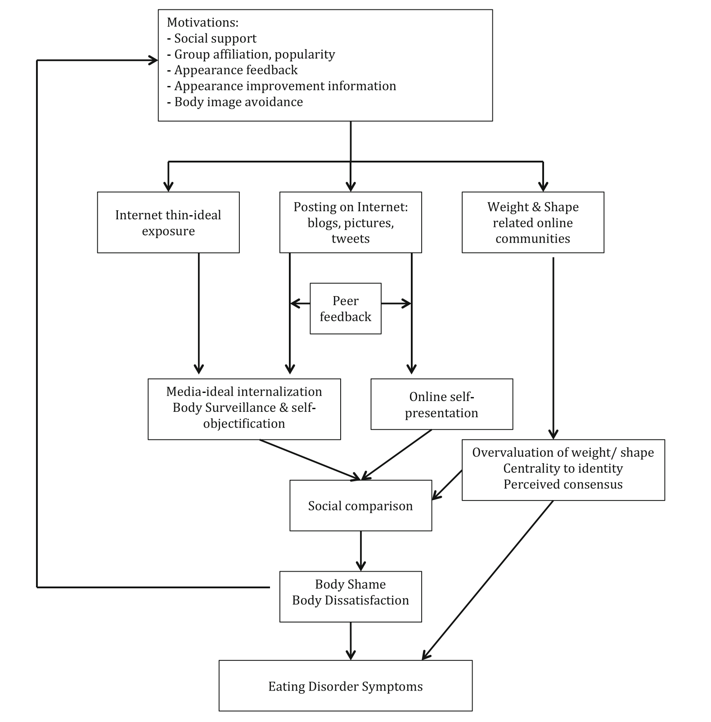

Slide 56
Development of a Smartphone Application for Eating Disorder Self-Monitoring
108,996 uživatelů si stáhlo aplikaci
48,830 uživatelů uvedlo věk
průměr 22 let (od13 do 77 let) 67% (n 5 32,572) uživatelů mělo pod 25 let
57,940 uživatelů uvedlo pohlaví
87.2% (50,497) ženy a 12.8% (7,452) muži
(Tregarthen, Lock, & Darcy, 2015)

Slide 57
Development of a Smartphone Application for Eating Disorder Self-Monitoring
24,643 odpovědělo na otázku, jak často využívají profesionální pomoc
46% (n 511,336) – momentálně nevyužívají žádnou léčbu
39.6% léčba týdne nebo měsíčně (n 56,633 n 53,139)
14.4% (n 53,535) zvolili odpověď jiné
Trvání symptomů reportovalo 24,643 uživatelů
80% (n 519,715) výskyt ED symptomů po dobu 5–10 let
medián 5 roků (rozsah od dvou týdnů do 65 let)
(Tregarthen, Lock, & Darcy, 2015)

Slide 58
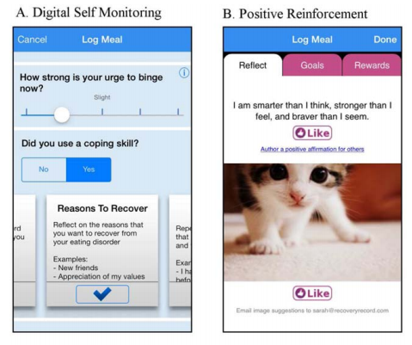

Slide 59
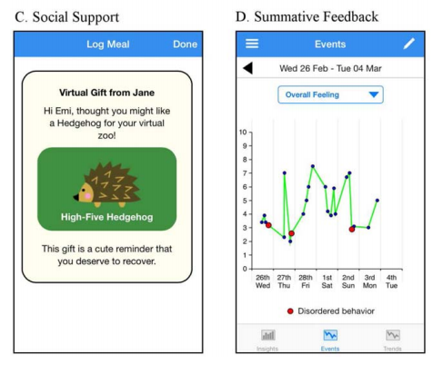

Slide 60
Použitá literatura
Ali, K., Farrer, L., Fassnacht, D. B., Gulliver, A., Bauer, S., & Griffiths, K. M. (2017). Perceived barriers and facilitators towards help-seeking for eating disorders: A systematic review. International Journal of Eating Disorders, 50(1), 9–21. https://doi.org/10.1002/eat.22598
Austin, S. B. (2016). Accelerating progress in eating disorders prevention: A call for policy translation research and training. Eating Disorders, 24(1), 6–19. https://doi.org/10.1080/10640266.2015.1034056
Barak, Azy, et al. (2008). A comprehensive review and a meta-analysis of the effectiveness of internet-based psychotherapeutic interventions. Journal of Technology in Human Services, 26.2-4: 109-160. http://www.tandfonline.com/doi/abs/10.1080/15228830802094429#.VI8vaCvF_hs
Brewerton, T. D., & Costin, C. (2011). Treatment results of anorexia nervosa and bulimia nervosa in a residential treatment program. Eating Disorders, 19(2), 117–131. https://doi.org/10.1080/10640266.2011.551629
Escobar-Koch, T., Banker, J. D., Crow, S., Cullis, J., Ringwood, S., Smith, G., … Schmidt, U. (2010). Service users’ views of eating disorder services: An international comparison. International Journal of Eating Disorders, 43(6), 549–559. https://doi.org/10.1002/eat.20741
Gale, L., Channon, S., Larner, M., & James, D. (2016). Experiences of using pro-eating disorder websites: a qualitative study with service users in NHS eating disorder services. Eating and Weight Disorders - Studies on Anorexia, Bulimia and Obesity, 21(3), 427–434. https://doi.org/10.1007/s40519-015-0242-8
Hart, L. M., Granillo, M. T., Jorm, A. F., & Paxton, S. J. (2011). Unmet need for treatment in the eating disorders: A systematic review of eating disorder specific treatment seeking among community cases. Clinical Psychology Review, 31(5), 727–735. https://doi.org/10.1016/j.cpr.2011.03.004
Hausenblas, H. A., Campbell, A., Menzel, J. E., Doughty, J., Levine, M., & Thompson, J. K. (2013). Media effects of experimental presentation of the ideal physique on eating disorder symptoms: A meta-analysis of laboratory studies. Clinical Psychology Review, 33(1), 168–181. https://doi.org/10.1016/j.cpr.2012.10.011
Kessler, R., & Glasgow, R. E. (2011). A proposal to speed translation of healthcare research into practice. American Journal of Preventive Medicine, 40(6), 637–644. https://doi.org/10.1016/j.amepre.2011.02.023
Le, L. K.-D., Barendregt, J. J., Hay, P., & Mihalopoulos, C. (2017). Prevention of eating disorders: A systematic review and meta-analysis. Clinical Psychology Review, 53, 46–58. https://doi.org/10.1016/j.cpr.2017.02.001
Rodgers, R. F. (2016). The relationship between body image concerns, eating disorders and internet use, part II: An integrated theoretical model. Adolescent Research Review, 1(2), 121–137. https://doi.org/10.1007/s40894-015-0016-6
Rodgers, R. F., & Melioli, T. (2016). The relationship between body image concerns, eating disorders and internet use, part I: A review of empirical support. Adolescent Research Review, 1(2), 95–119. https://doi.org/10.1007/s40894-015-0016-6
Rodgers, R. F., Lowy, A. S., Halperin, D. M., & Franko, D. L. (2016). A meta‐analysis examining the influence of pro‐eating disorder websites on body image and eating pathology. European Eating Disorders Review, 24(1), 3–8. https://doi.org/10.1002/erv.2390
Rodgers, R. F., & Paxton, S. J. (2014). The impact of indicated prevention and early intervention on co-morbid eating disorder and depressive symptoms: A systematic review. Journal of Eating Disorders, 2(30). https://doi.org/10.1186/s40337-014-0030-2
Šmahel, D. (2003). Komunikace adolescentů v prostředí internetu. Československá psychologie, 47(2), 144-156.
Skårderud, F. (2003). Sh@ me in Cyberspace. Relationships without faces: the e‐media and eating disorders. European Eating Disorders Review, 11(3), 155–169. https://doi.org/10.1002/erv.523
Stice, E., Becker, C. B., & Yokum, S. (2013). Eating disorder prevention: Current evidence-base and future directions. International Journal of Eating Disorders, 46(5), 478–485. https://doi.org/10.1002/eat.22105
Tregarthen, J. P., Lock, J., & Darcy, A. M. (2015). Development of a smartphone application for eating disorder self-monitoring. International Journal of Eating Disorders, 48, 972–982. doi:10.1002/eat.22386
Wang, M. L., Peterson, K. E., McCormick, M. C., & Austin, S. B. (2014). Environmental factors associated with disordered weight-control behaviours among youth: A systematic review. Public Health Nutrition, 17(07), 1654–1667. https://doi.org/10.1017/S1368980013001407
Watson, H. J., Joyce, T., French, E., Willan, V., Kane, R. T., Tanner-Smith, E. E., … Egan, S. J. (2016). Prevention of eating disorders: A systematic review of randomized controlled trials. International Journal of Eating Disorders, 49(9), 833–862. https://doi.org/10.1002/eat.22577

